Slide 1



TUGAS AKHIR
DASAR SISTEM KOMPUTER
MENAMPILKAN MENU PEMINJAMAN BUKU
Nama
Nim
Kelas
:
:
:
Bima Ghiramustika Putra
2400018112
C

Slide 2
DAFTAR ISI
Deskripsi Projek
Spesifikasi Aplikasi
Sketsa Aplikasi
Diagram Aplikasi dan Tampilan output
Penejelasan kode program
Deskripsi tampilan
Penutup

Slide 3

DESKRIPSI PROJEK
Proyek ini adalah sebuah program sederhana yang ditulis dalam bahasa assembly untuk mengelola peminjaman buku di perpustakaan. Program ini berfungsi untuk mengumpulkan informasi pengguna dan memungkinkan mereka memilih buku yang ingin dipinjam

Slide 4

SPESIFIKASI APLIKASI
Fitur program :
1. User mengisi nama dan ID
2. Menampilkan buku yang ingin dipinjam
3. Meminta memilih buku nomor berapa
4. Memilih apa ingin memilih Kembali atau tidak

Slide 5
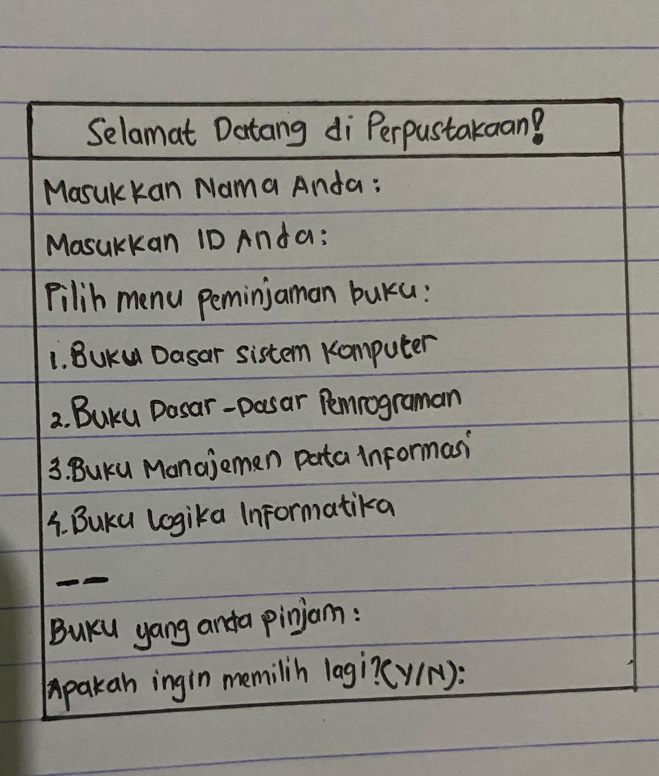

SKETSA APLIKASI

Slide 6
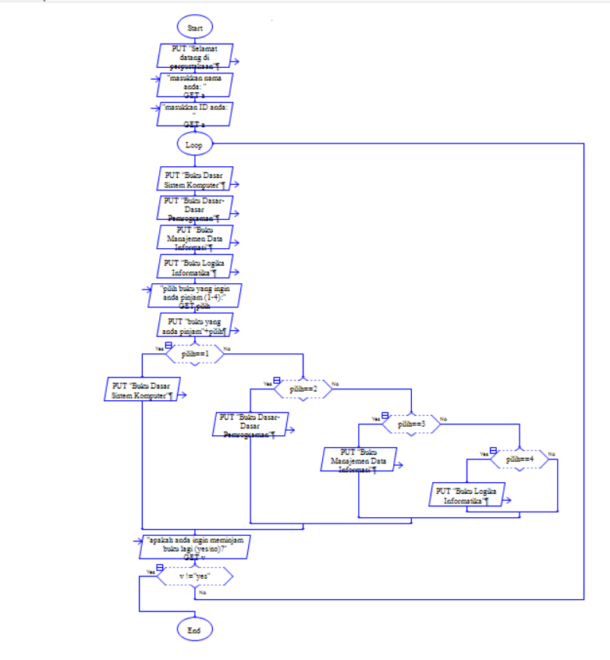

DIAGRAM APLIKASI DAN TAMPILAN OUTPUT

Slide 7

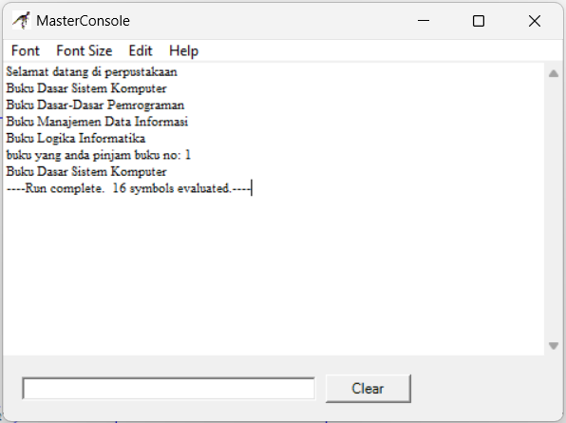
TAMPILAN OUTPUT FLOWCHART

Slide 8
PENEJELASAN KODE PROGRAM
DATA SEGMENT
van1 db 'Selamat datang di Perpustakaan!', 0Dh, 0Ah, '$'
nama db 0dh, 0ah,'Masukkan Nama Anda: ', '$'
tampung_nama db 20, ?, 20 dup('$')
id db 0dh, 0ah,'Masukkan ID Anda: ', '$'
tampung_id db 20, ?, 20 dup('$')
van2 db 0dh, 0ah,'Pilih Menu Peminjaman Buku:', 0Dh, 0Ah, '$'
van3 db '1. Buku Dasar Sistem Komputer', 0Dh, 0Ah, '2. Buku Dasar-Dasar Pemrograman', 0Dh, 0Ah, '3. Buku Manajemen Data Informasi', 0Dh, 0Ah, '4. Buku Logika Informatika', 0Dh, 0Ah, '$'
van4 db 0dh, 0ah, 'Buku yang Anda pinjam: ', '$'
masukkan_pilihan db 'Masukkan pilihan Anda: ', 0Dh, 0Ah, '$'
buku1 db 'Buku Dasar Sistem Komputer', 0Dh, 0Ah, '$'
buku2 db 'Buku Dasar-Dasar Pemrograman', 0Dh, 0Ah, '$'
buku3 db 'Buku Manajemen Data Informasi', 0Dh, 0Ah, '$'
buku4 db 'Buku Logika Informatika', 0Dh, 0Ah, '$'
van5 db 'Terima kasih, program selesai.', 0Dh, 0Ah, '$'
van6 db 'Apakah ingin memilih lagi? (Y/N): ', '$'
error db 'Input tidak valid. Coba lagi.', 0Dh, 0Ah, '$'
van7 db 'Program telah selesai. Sampai jumpa!', 0Dh, 0Ah, '$'
DATA ENDS

Slide 9

CODE SEGMENT
ASSUME CS:CODE, DS:DATA
START:
; Inisialisasi Data Segment
MOV AX, DATA
MOV DS, AX
; Tampilkan ucapan selamat datang
MOV AH, 09H
LEA DX, van1
INT 21H
; Memasukkan nama
MOV AH, 09H
LEA DX, nama
INT 21H
MOV AH, 0AH
LEA DX, tampung_nama
INT 21H
; Memasukkan ID
MOV AH, 09H
LEA DX, id
INT 21H
MOV AH, 0AH
LEA DX, tampung_id
INT 21H
MULAI:
; Tampilkan menu
MOV AH, 09H
LEA DX, van2
INT 21H
MOV AH, 09H
LEA DX, van3
INT 21H
; Pilih proses
MOV AH, 01H
INT 21H
CMP AL, '1'
JE PILIHAN_1
CMP AL, '2'
JE PILIHAN_2
CMP AL, '3'
JE PILIHAN_3
CMP AL, '4'
JE PILIHAN_4
JMP PSN_ERROR
PILIHAN_1:
MOV AH, 09H
LEA DX, van4
INT 21H
MOV AH, 09H
LEA DX, buku1
INT 21H
JMP PROSES_LAGI
PILIHAN_2:
MOV AH, 09H
LEA DX, van4
INT 21H
MOV AH, 09H
LEA DX, buku2
INT 21H
JMP PROSES_LAGI
PILIHAN_3:
MOV AH, 09H
LEA DX, van4
INT 21H
MOV AH, 09H
LEA DX, buku3
INT 21H
JMP PROSES_LAGI
PILIHAN_4:
MOV AH, 09H
LEA DX, van4
INT 21H
MOV AH, 09H
LEA DX, buku4
INT 21H
JMP PROSES_LAGI
PROSES_LAGI:
MOV AH, 09H
LEA DX, van6
INT 21H
MOV AH, 01H
INT 21H
CMP AL, 'Y'
JE MULAI
CMP AL, 'y'
JE MULAI
CMP AL, 'N'
JE SELESAI
CMP AL, 'n'
JE SELESAI
JMP PSN_ERROR
PSN_ERROR:
MOV AH, 09H
LEA DX, error
INT 21H
JMP MULAI
SELESAI:
MOV AH, 09H
LEA DX, van5
INT 21H
MOV AH, 09H
LEA DX, van7
INT 21H
MOV AH, 4CH
INT 21H
CODE ENDS
END START

Slide 10

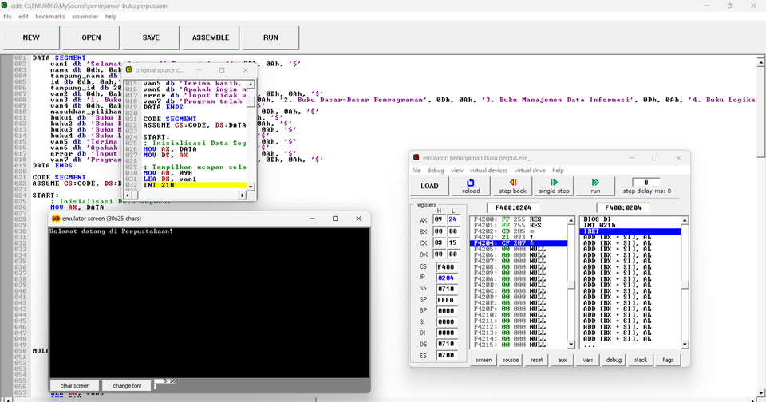

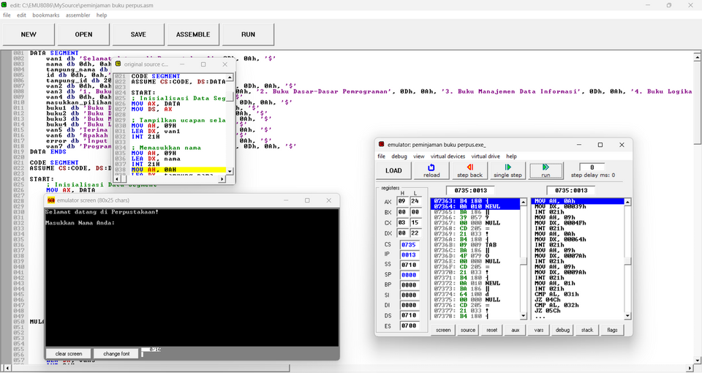

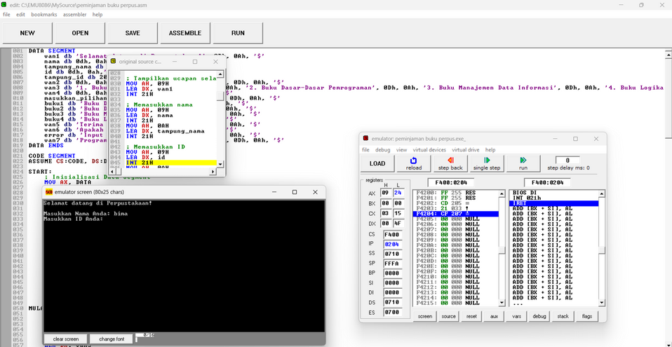

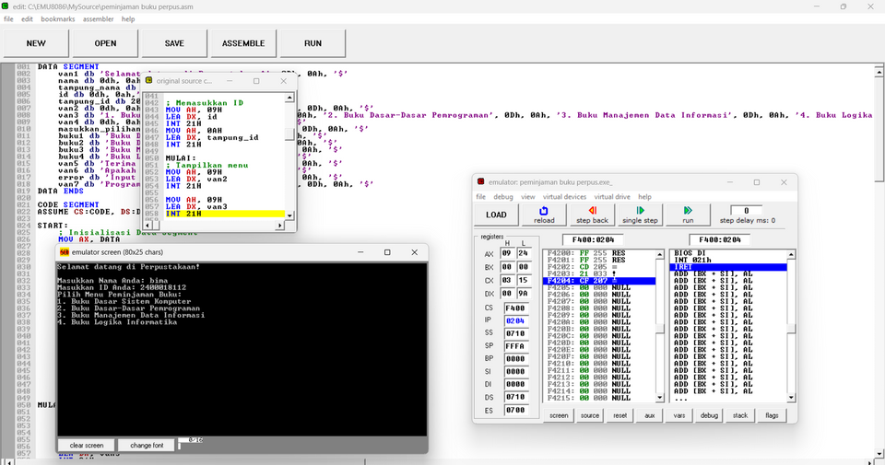
DESKRIPSI TAMPILAN

Slide 11

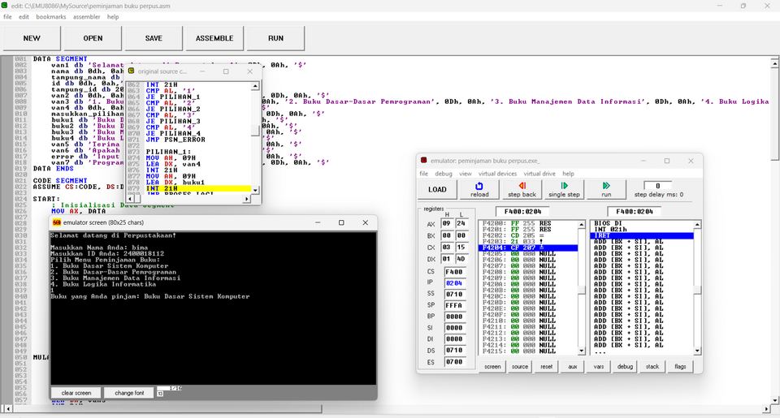

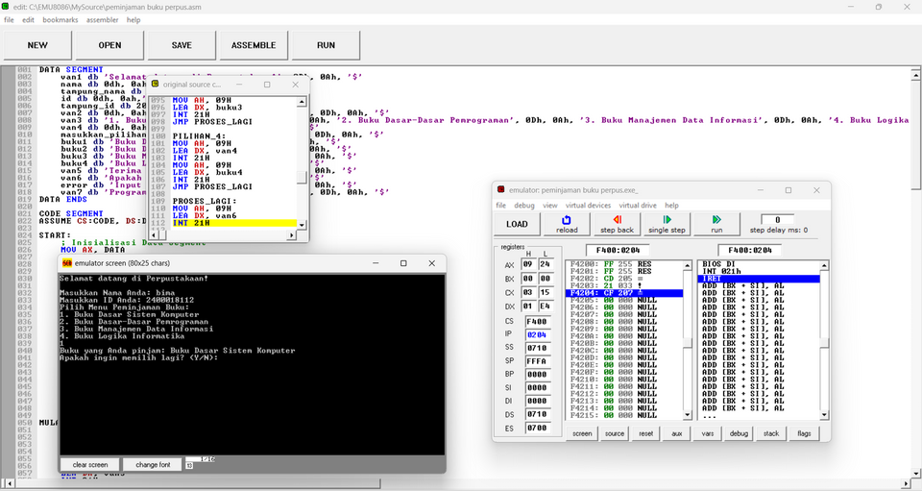

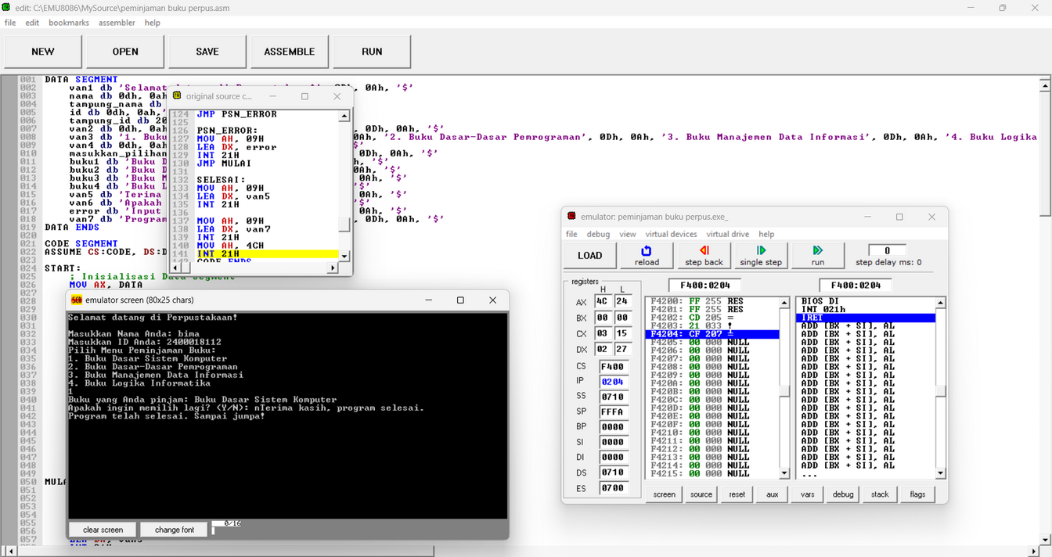

Slide 12

TERIMA
KASIH

